Slide 1
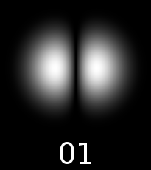


Slide 2
FSR

